Slide 1
C언어실습 튜터링 3장
반복문 응용 및 포인터 기초

Slide 2
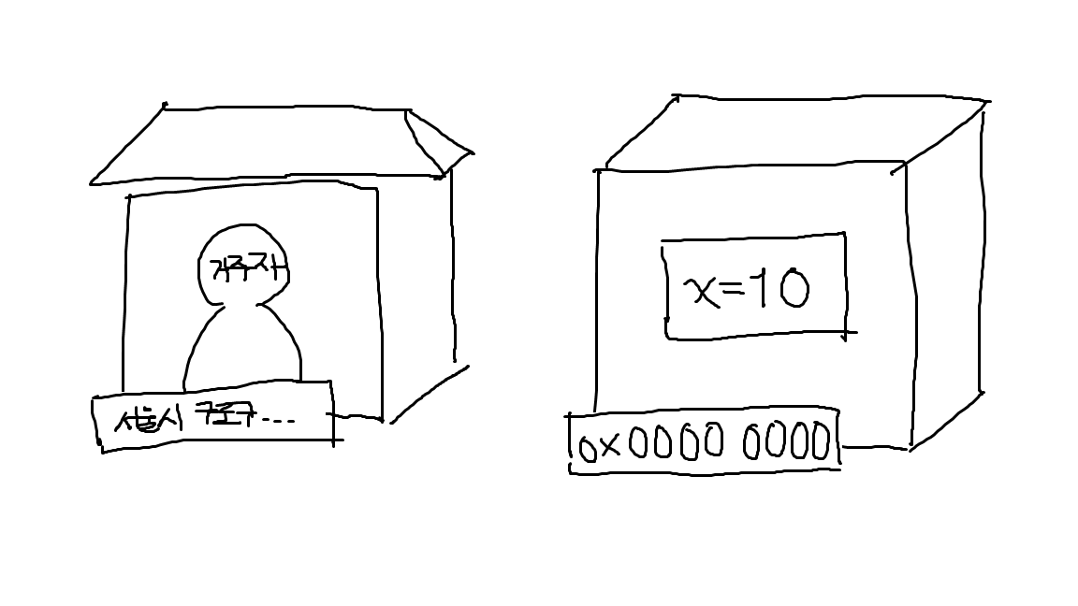
포인터의 개념
집에 거주자가 거주
거주자가 사는 곳 >> 주소
메모리에 변수를 저장
변수가 저장된 곳 >> 주소

Slide 3

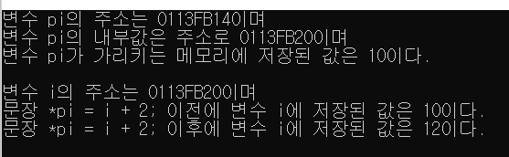
포인터 변수의 개념 (*와 &)
#include <stdio.h>
int main(void)
{
int i = 10;
int* pi = &i;
printf("변수 pi의 주소는 %p이며\n", &pi);
printf("변수 pi의 내부값은 주소로 %p이며\n", pi);
printf("변수 pi가 가리키는 메모리에 저장된 값은
%d이다.\n\n", *pi);
printf("변수 i의 주소는 %p이며\n", &i);
printf("문장 *pi = i + 2; 이전에
변수 i에 저장된 값은 %d이다.\n", i);
*pi = i + 2;
printf("문장 *pi = i + 2; 이후에
변수 i에 저장된 값은 %d이다.\n", i);
return 0;
}
역참조(포인터) 연산자 *:
포인터가 가리키는 변수를 지칭
참조 연산자 &:
뒤에 오는 변수의 주소값 반환
다음 빈칸에 들어갈 말로 알맞은 것은?

Slide 4
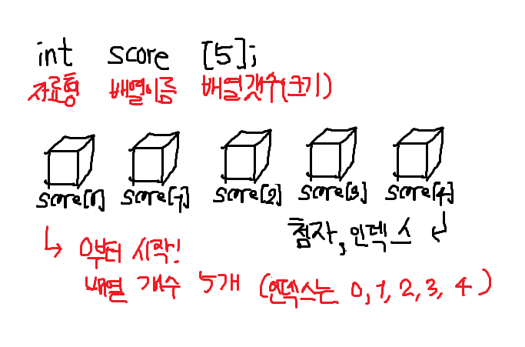
배열의 개념
int score [5];
자료형 배열이름 배열개수(크기)
첨자, 인덱스 <<
>> 0부터 시작!
배열 개수 5개(인덱스는 0, 1, 2, 3, 4)

Slide 5
배열의 이해, for문
학생 10명의 점수를 배열에 저장한 후, for문을 사용하여 최고 점수를 알아내고 최고점수를 출력하라
Ex) 입력: 89, 25, 36, 74, 50, 100, 92, 80, 41, 85
출력: 최고점수는 100점 입니다.
사용 변수: score[10], max, i

Slide 6
for문 코드 예시
#include <stdio.h>
int main(void)
{
int score[10] = { 89, 25, 36, 74, 50, 100, 92, 80, 41, 85 };
int max = 0;
// 가장 높은 점수 구하기
for (int i = 0; i < 10; i++) {
if (score[max] < score[i]) max = i;
}
printf("최고점수는 %d점 입니다.", score[max]);
return 0;
}

Slide 7
for문 응용
1) score[0]부터 score[9]까지의 주소를 출력해보자.
배열은 순차적으로 저장돼있는가, 무작위로 저장돼있는가?
배열이 그렇게 저장되어있는 이유를 생각해보자.
2) 성적이 가장 높은 점수를 구한 뒤,
인덱스를 이용하여 그 양 옆의 점수를 출력하라.

Slide 8
for문 응용 (어려우면 질문)
3) 성적이 가장 높은 점수를 구한 뒤,
주소를 이용하여 그 양 옆의 점수를 출력하라.
(단, 배열 하나의 크기는 4바이트이고,
주소는 16진수로 쓰여 있다.)
Ex) 최고점수는 100점 입니다.
최고점수의 주소는 010FFCD8입니다.
최고점수의 왼쪽에 입력된 점수는 50입니다.
최고점수의 오른쪽에 입력된 점수는 92입니다.

Slide 9
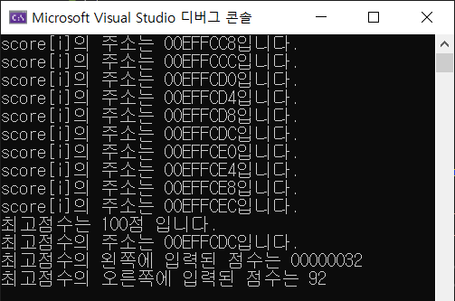
for문 코드 예시 2
#include <stdio.h>
int main(void)
{
int score[10] =
{ 89, 25, 36, 74, 50, 100, 92, 80, 41, 85 };
int max = 0;
for (int i = 0; i < 10; i++) {
printf("score[%d]의 주소는 %p입니다.\n", i, &score[i]);
if (score[max] < score[i]) max = i;
}
printf("최고점수는 %d점 입니다.\n", score[max]);
printf("최고점수의 주소는 %p입니다.\n", &score[max]);
printf("최고점수의 왼쪽에 입력된 점수는 %p\n",
*(&score[max]-1)); // score[max-1]
printf("최고점수의 오른쪽에 입력된 점수는 %d\n",
*(&score[max]+1)); // score[max+1]
return 0;
}

Slide 10
프로그래밍 방법론
3000원을 가지고 한 개씩 200원, 300원, 400원 하는 사과를 각각 10개 이내에서 적절하게 조합하려 사려고 한다. 가능한 모든 경우를 찾기 위한 순서도를 작성하시오. 단, 200원, 300원, 400원짜리 사과를 각각 1개 이상 사야 되며, 전체 금액은 3000원이어야 한다.
사용 변수: x, y, z, sum

Slide 11
프로그래밍 방법론 코드
START
x=1, y=1, z=1, sum=0
#include <stdio.h>
int main(void)
{
int x, y, z, sum;
for (z = 1; z <= 10; z++) {
for (y = 1; y <= 10; y++) {
for (x = 1; x <= 10; x++) {
sum = 200*x + 300*y + 400*z;
if (sum == 3000) {
printf("x: %d\ty: %d\tz: %d\n", x, y, z);
}
}
}
}
return 0;
}
sum = 200*x+300*y+400*z
sum==3000
output x, y, z
x+=1
x <= 10
y+=1
y <= 10
z+=1
z <= 10
END

